Slide 1
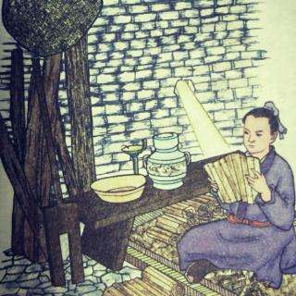
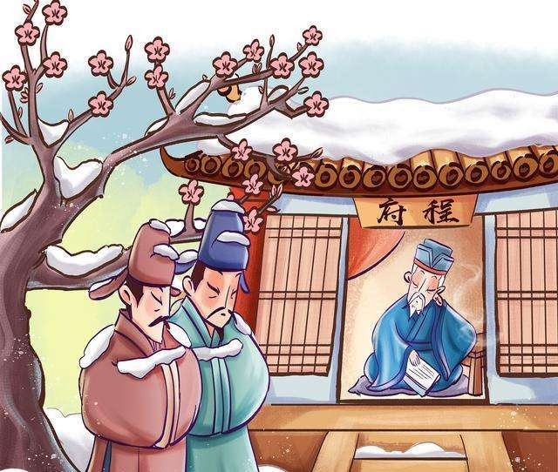
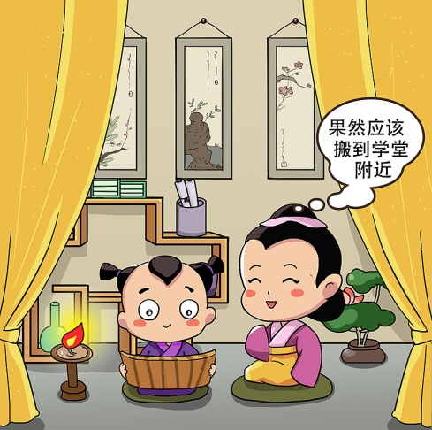
热身游戏
凿壁偷光
程门立雪
孟母三迁

Slide 2
古人谈读书
其二
张家港市南沙小学 顾佳

Slide 3
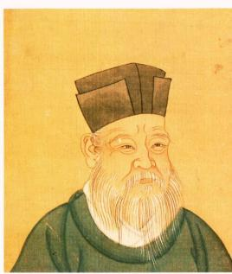
朱熹，字元晦，仲晦，号晦庵，晚称晦翁，谥（shì）文，世称朱文公。宋朝著名的理学家、思想家、哲学家、教育家、诗人，儒学集大成者，是中国教育史上继孔子后的又一人，世尊称为朱子。朱熹著述甚多，有《四书章句集注》《楚辞集注》《晦庵词》等。在宋朝，学术上造诣最深、影响最大的是朱熹。朱熹是唯一一个非孔子亲传弟子而享祀孔庙，位列十二哲者中的人。他的理学思想影响很大，成为元、明、清三朝的官方哲学。

Slide 4
/
余尝谓读书有三到，谓心到、眼到、口到。心不在此，则眼不看仔细，心眼既不专一，却只漫浪诵读，决不能记，记亦不能久也。三到之中，心到最急。心既到矣，眼口岂不到乎？
/
/
？

Slide 5
余尝谓读书有三到，谓心到、眼到、口到。心不在此，则眼不看仔细，心眼既不专一，却只漫浪诵读，决不能记，记亦不能久也。三到之中，心到最急。心既到矣，眼口岂不到乎？

Slide 6
余尝谓读书有三到谓心到眼到口到心不在此则眼不看仔细心眼既不专一却只漫浪诵读决不能记记亦不能久也三到之中心到最急心既到矣眼口岂不到乎

Slide 7
余嘗謂讀書有三到謂心到眼到口到心不在此則眼不看仔細心眼既不專壹卻只漫浪誦讀決不能記記亦不能久也三到之中心到最急心既到矣眼口豈不到乎

Slide 9
学习任务一：
我用 的方法，读懂了 这一句的意思是 。
余尝谓读书有三到，谓心到、眼到、口到。心不在此，则眼不看仔细，心眼既不专一，却只漫浪诵读，决不能记，记亦不能久也。三到之中，心到最急。心既到矣，眼口岂不到乎？
余：
我（吾 予 愚）
谓：
说（曰 云 言）
尝：
曾经
急：
要紧、重要
古今异义
漫浪：
随意

Slide 10
余尝谓读书有三到，谓心到、眼到、口到。
心不在此，则眼不看仔细，心眼既不专一，却只漫浪诵读，决不能记，记亦不能久也。
心既到矣，眼口岂不到乎？
三到之中，心到最急。
根据要求梳理信息，把握内容要点。

Slide 11
学习任务二：
仿照课文，说一说“心若在此”时会怎样？
心不在此，
则眼不看仔细，
心眼既不专一，
却只漫浪诵读，
决不能记，
记亦不能久也。
心若在此，
则 ，
，
，
，
。

Slide 12
心既到矣，眼口岂不到乎？
学到这里，你有哪些话想说？

Slide 13
凡读书，须整顿几案，令洁净端正，将书册齐整顿放，正身体，对书册，详缓看字，子细分明读之。
须要读得字字响亮，不可误一字，不可少一字，不可多一字，不可倒一字，不可牵强暗记，只是要多诵遍数，自然上口，久远不忘。
古人云：“读书百遍，其义自见”。谓读得熟，则不待解说，自晓其义也。

Slide 14
凡读书，须整顿几案，令洁净端正，将书册齐整顿放，正身体，对书册，详缓看字，子细分明读之。须要读得字字响亮，不可误一字，不可少一字，不可多一字，不可倒一字，不可牵强暗记，只是要多诵遍数，自然上口，久远不忘。古人云：“读书百遍，其义自见”。谓读得熟，则不待解说，自晓其义也。余尝谓读书有三到，谓心到、眼到、口到。心不在此，则眼不看仔细，心眼既不专一，却只漫浪诵读，决不能记，记亦不能久也。三到之中，心到最急。心既到矣，眼口岂不到乎？
——朱熹 《童蒙须知》

Slide 15
韩愈 书山有路勤为径 学海无涯苦作舟
杜甫 读书破万卷 下笔如有神
颜真卿 黑发不知勤学早 白首方悔读书迟

Slide 16
课后作业：
1.背诵第二则内容。
2.阅读古人读书的故事，摘抄有关读书的名言。

